Slide 1
SQL – 데이터 읽기 - Database Basic -
2014.10
이 익 훈
E-mail: ihlee90@nhn.com
ihlee90@gmail.com
Notes:
제목

Slide 2
학습 목표
데이터를 읽기 위한 SQL (SELECT 문)을 알고 사용할 수 있다.

Slide 3
시나리오 (나 = 이창업)
관계형 모델의 개념과 Mysql에서 데이터 생성하는 방법을 알게 되었어요.
이제 데이터베이스에 저장된 데이터들을 읽고 검색하는 방법을 알아보고 실습을 해 봅시다.

Slide 4
SELECT
* 데이터베이스에서 수행되는 연산 중에서 가장 많이 수행되는 연산은 무엇일까요?

Slide 5
SELECT 문의 문법 형식은 이래요.
SELECT *
FROM table_name
WHERE condition1
{[AND | OR] condition2 },…
GROUP BY attribute_group
HAVING condition_having
ORDER BY attribute_order
이 부분은 나중에 고급 SELECT에서 배워요.

Slide 6
SELECT 실습을 위한 대량 데이터 삽입
데이터베이스 생성: BOOKSHOP
DB 사용자(MySQL USER) 생성 및 권한부여: bookuser
테이블 생성
CREATE TABLE book (
id INT,
title VARCHAR(100),
author VARCHAR(50),
publication VARCHAR(30),
pub_year INT,
isbn CHAR(13),
price INT
);
데이터 대량 삽입
(자료 게시판의 NEXT_도서목록.xlsx 이용)

Slide 7
* Excel 자료를 MySQL로 대량 삽입하기
- Excel 파일을 csv 형식으로 변환
(한글문제를 피하기 위해 ENCODING을 UTF-8로 변환)
- LOAD DATA 명령 이용

Slide 8
대량 데이터 내보내기(export)/가져오기 … script 방식
(내보내기)
$ mysqldump –u myid –p db_name table_name > file.sql
※ Mysqldump 프로그램 사용
mysql server\bin 디렉토리에 존재
(가져오기)
$ mysql –u user_id –p db_name < file.sql

Slide 9
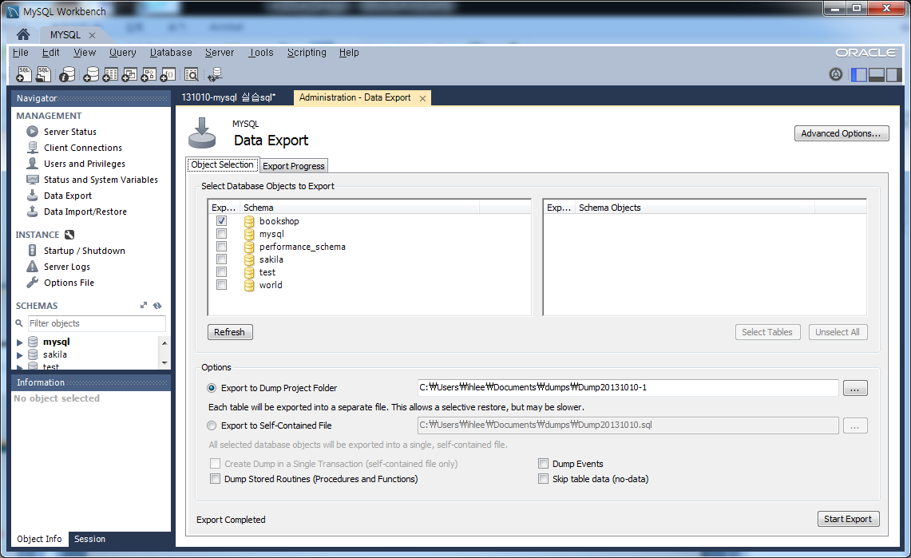
MySQL 워크벤치를 이용해서 대량 데이터 내보내기

Slide 10
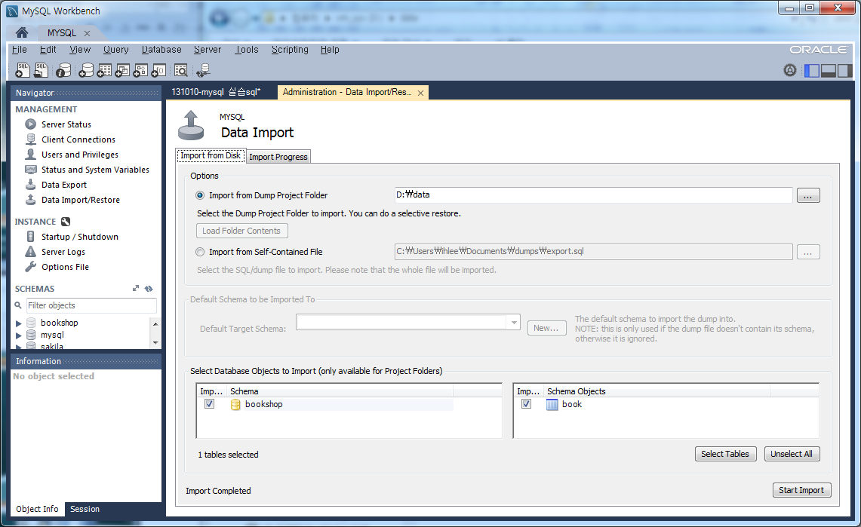
MySQL 워크벤치를 이용해서 대량 데이터 가져오기

Slide 11
SELECT 실습 기초

Slide 12
[문제] SELECT로 book의 저자와 제목을 검색하시오.
*SELECT로 테이블의 일부 속성값들을 조회 가능합니다.

Slide 13
[문제] SELECT로 가격이 10,000원 이상인 책을 검색하시오.
*SELECT로 조건을 만족하는 레코드를 검색 가능합니다.

Slide 14
[문제] 가격이 10000원~30000원인 책을 검색하시오.
*SELECT로 조건을 만족하는 레코드를 검색 가능합니다.

Slide 15
[문제] 도서의 저자 목록을 추출하시오.
(중복 저자명 제거 필요)

Slide 16
[문제] 저자에 ‘스티븐’을 포함하는 모든 도서를 검색하시오.
*SELECT로 문자열에 대한 연산을 이용한 검색이 가능합니다.

Slide 17
[문제] ‘한빛미디어’ 출판사의 모든 도서를 연도순으로 제시하시오.
(결과 목록의 속성명은 한글로 제시하세요.)
*SELECT 검색결과 속성명에 대해
AS를 이용해서 별칭 지정 가능

Slide 18
과제
Mysql을 이용한 DB 응용 프로그램 작성 조사
(보고서를 과제 게시판 댓글로 제출)
- Java 또는 C++로 MySQL DBMS에 데이터 생성, 검색하는 프로그램 작성하는 방법 및 예제 소스

